Slide 1



Дидактический материал
МАТЕМАТИЧЕСКАЯ
МОЗАИКА - 2
(текстовые задачи разных видов)
НАЧАТЬ
Информация для учителя
Автор ресурса: Бобкова Н. Н., учитель нач.кл. МОУ «Лицей №7 Дзержинского района Волгограда»
2016

Slide 2

Решите задачи и увидите картинку

Slide 3
12 клубничек раздали поровну трем ребятам. Сколько клубничек досталось каждому?
12 : 3 = 4 (клубн.)
проверка

Slide 4

- 18 руб.
- ?, на 10 руб. дешевле
18 - 10 = 8 (руб.)
проверка

Slide 5
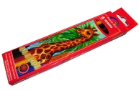
В одной коробке 6 карандашей. Сколько карандашей в двух таких коробках?
6 х 2 = 12 (кар.)
проверка

Slide 6
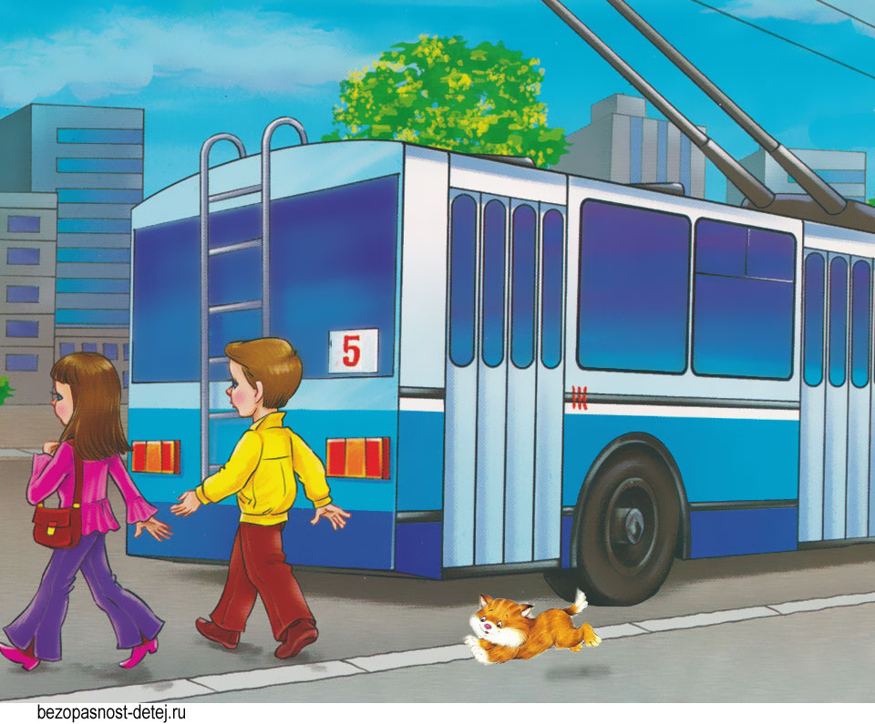
Из автобуса вышли 2 человека. Сколько пассажиров ехало в автобусе, если 14 человек продолжили свой путь?
14 + 2 = 16 (чел.)
проверка

Slide 7
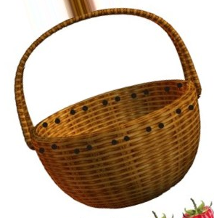
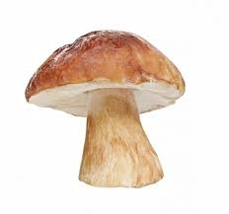
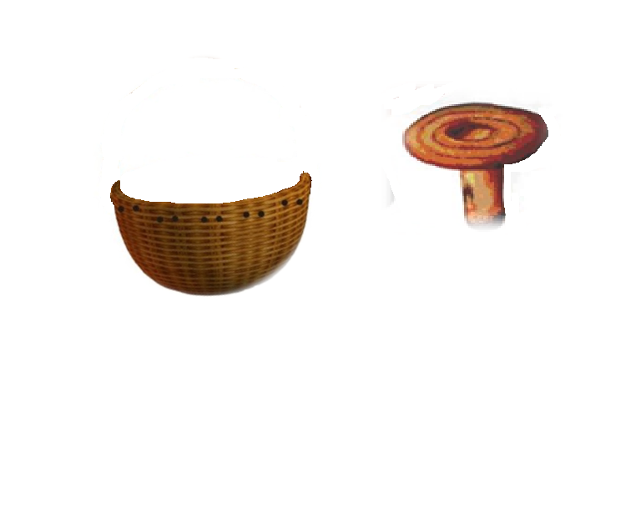
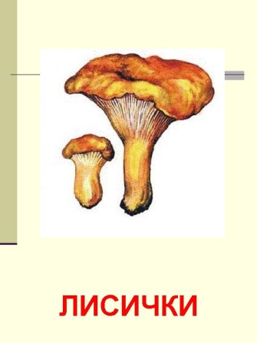
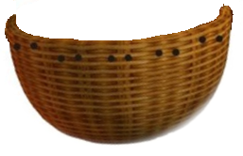
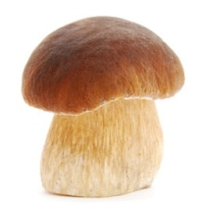
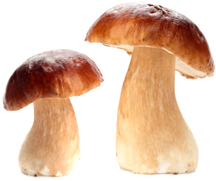
Гриша нашёл 5 белых грибов, 4 лисички и 3 рыжика. Сколько всего грибов нашел мальчик?
5+ 4 + 3 = 12 (гр.)
проверка

Slide 8
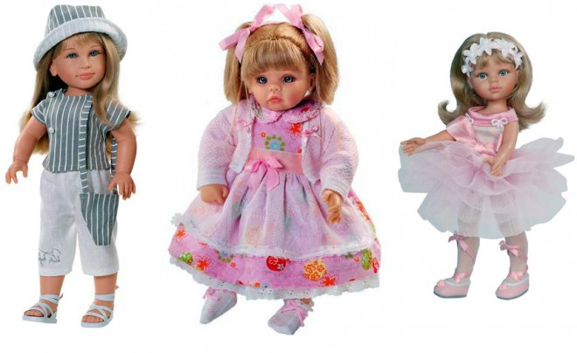
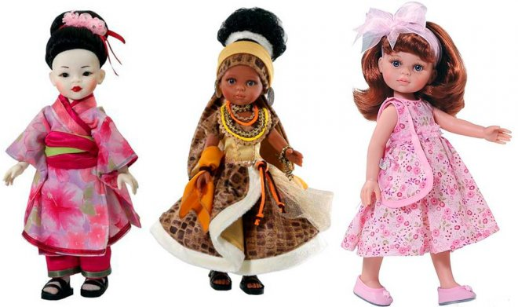
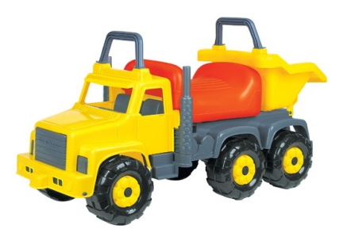
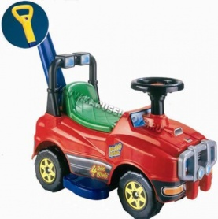
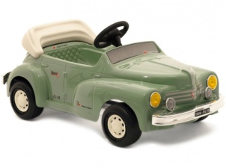
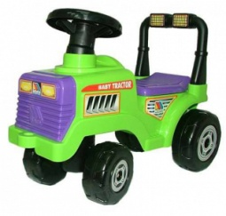
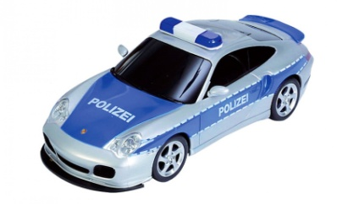
В магазине на витрине стояло 11 игрушек, из них 5 машинок, остальные куклы. Сколько кукол было на витрине?
11
?
11 - 5 = 6 (кук.)
проверка

Slide 9
Раздел программы: Текстовые задачи
Содержание: 6 задач разных видов на все четыре арифметических действия. Выбор заданий может осуществляться в любом порядке. В качестве игрового момента используется эффект появления скрытого изображения.
Уровень сложности: 1-2 класс. Вычисления в пределах 20. (По системе «Начальная школа XXI века» умножение и деление изучается уже в 1-ом классе. Для других УМК применительно к 1-му классу можно легко заменить содержание слайда на более актуальные для данного этапа обучения).
Цель: способствовать закреплению умения детей ориентироваться в выборе действий при решении задач.
Может использоваться на уроке в виде устного счета или как тренажер при самостоятельной работе.
Перечень задач:
Деление на части (12:3=4)
Уменьшение числа на несколько единиц (18-10=8)
Нахождение произведения (6х2=12)
Нахождение уменьшаемого (14+2=16)
Нахождение суммы из 3-х слагаемых (5+4+3=12)
Нахождение неизвестного слагаемого (11-5=6)
Навигация осуществляется посредством управляющих кнопок.
Перейти
к заданиям

Slide 10
Источники
http://skachatkartinki.ru/picture.php?id=16087 - оформление титульного листа
http://pixelbrush.ru/2010/10/29/klipart-postman-pat.html - картинка для оформления титульного листа (девочка)
http://ne-zabudka.livejournal.com/240696.html - карандаш
http://espicture.ru/korzinka-kartinka--dlya-deteyy.html#8 – корзинка
http://0lik.ru/uploads/posts/2008-08/1219806583_0lik.ru_shokola-2.jpg - картинка мальчика
http://www.kancopttorg.ru/product/56936/ - карандаши
http://deraq.rrshost.in/383/cynaru/45/viktor/ - белый гриб
http://900igr.net/kartinki/rastenija-i-griby/griby-2.files/023-lisichki.html - гриб лисичка
http://vilingstore.net/Igry-razvlecheniya-i-programmy-c9/Kukly-deti--Kukly-Paola-Reyna-i138791 -куклы
http://mylitta.ru/421-paola-reina-dolls.html - куклы
http://gdz-po-himii-9-klass-minchenkov-zhurin-skachat.lamer1.myjino.ru/ - самосвал
http://tigr.info/gribiki/7.htm - рыжики
http://www.karusel-toys.ru/proditem.php?prod_id=30658 - машинка
http://www.ylykomoria.ru/katalkatraktor-mitya -машинка зелёная
http://fotohomka.ru/113274-kartinki-s-mashinami-dlja-detejj.html - легковой автомобиль
http://boombob.ru/picture.php?id=133722 - полицейская машина

